Slide 1

第8讲 软件项目管理
第9章 软件项目组织与管理

Slide 2
1.了解软件工程项目管理的相关知识。
2.了解软件团队管理的基本方法。
3.熟悉需求变更管理的基本方法。
4.熟悉常用软件工程中计划与估算方法。
5.熟悉软件项目风险管理的基本方法。
6.掌握软件项目管理计划的制定方法
本章学习目标

Slide 3

0
软件项目管理
为使软件项目开发获得成功，关键问题是要掌握软件项目的工作范围、可能风险、需要的资源（人、硬件、软件）、要实现的任务、经历的里程碑、花费工作量（成本）、进度安排等。软件项目管理在技术工作开始之前就应当开始，在软件从概念到实现的过程中继续进行，当软件工程过程最后结束时才终止。软件项目管理是为了使软件项目能够按照预定的成本、进度、质量顺利完成，而对人员（People）、产品（Product）、过程（Process）和项目（Project）进行分析和管理的活动。

Slide 4
1
软件工程项目管理
2
计划与估算
3
软件项目团队管理

Slide 5
9.1
软件工程项目管理
软件工程项目管理的介绍
软件工程项目管理是一种应用于软件工程技术的管理过程。因为软件是知识产品，其开发进度和质量很难估计和度量，开发及测试工作效率也难以预测和保证。软件系统的复杂性也会导致开发过程中各种风险难以预见和控制。大型的软件开发项目有数百名程序员、测试员，甚至项目经理都会有多个。对于这样庞大的项目如果没有管理，其质量保障是难以想象的。
在软件工程项目管理方面比较权威的体系是项目管理知识体系（Project Management Body of Knowledge，简称PMBOK），它是由美国项目管理协会（Project Management Institute，简称PMI）发起的。

Slide 6
9.1.1
项目启动管理
项目启动时一般需要明确以下几个问题：
（1）项目范围、项目周期、关键里程碑点。
（2）识别相关人员，明确沟通、汇报渠道及各个角色的职责。
（3）项目规则约定、表单模板、流程。
（4）项目资源、费用预算。
（5）产品业务需求、技术需求，以及用户群体。
（6）识别可能存在的项目风险。
（7）需要什么样的技术支持，是否需要前期学习和调查。

Slide 7
9.1.2
项目计划管理
项目计划管理是在项目计划阶段对项目实施的管理，包括范围管理、进度管理和综合管理。一个科学的计划，不仅可以保证项目工期，减少资源浪费，还可以对项目的进程进行跟踪控制管理，从而保证项目的按期完成。
项目计划应在项目开始初期制定出来，并随着工程的进展渐进明细。
（1）开发进度计划制订
识别活动
识别活动依赖关系
估算活动资源
为活动分配人员
创建进度图表
图9-1 项目进度安排

Slide 8
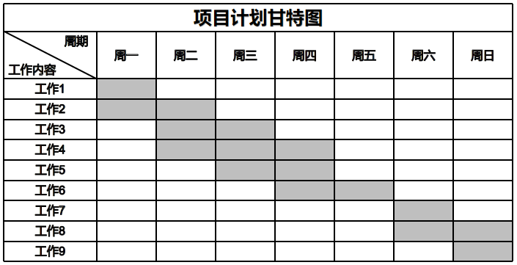
9.1.2
项目计划管理
图9-2 项目进度计划甘特图
（2）计划跟踪与监控
计划做得再好，没有有效执行等于没做。项目进度跟踪与控制过程需要采用日志的方式或相应的工具，让项目组成员每天填写工作完成情况。

Slide 9
9.1.3
人员组织与管理
人员是软件工程项目中最重要、最为活跃的资源因素。如何组织得更加合理，管理得更加有效，从而最大限度地发挥这一重要的资源潜力，对于软件项目的成功至关重要。
高效的开发团队一般具有以下特征：
（1）具有明确和挑战性的共同目标
（2）团队具有很强的凝聚力
（3）具有融洽的交流环境
（4）具有共同的工作规范和框架
（5）采用合理的开发过程

Slide 10
9.1.4
变更管理
需求变更可能发生在任何阶段，即使到项目后期也会存在。后期的变更往往会对项目产生一些负面的影响。需求变更是软件开发过程中开发人员和管理者们最为头疼的一件事情。

Slide 11
9.1.4
变更管理
需求变更管理包括在项目进展过程中维持需求约定一致性和精确性的活动，一般需要完成以下几个任务：
（1）确定变更控制过程。确定一个选择、分析和决策需求变更的过程；所有的需求变更都需遵循此流程。
（2）建立一个由项目风险承担者组成的软件变更控制委员会（Software Chang Control Board，简称SCCB），由他们来评估和确定需求变更。
（3）进行变更影响分析，评估需求变更对项目进度、资源、工作量和项目范围以及其他需求的影响。
（4）跟踪变更影响的产品，当进行某项需求变更时，根据需求跟踪矩阵找到相关的其他需求、设计文档、源代码和测试用例；这些相关部分可能也需要修改。

Slide 12
9.1.4
变更管理
需求变更管理包括在项目进展过程中维持需求约定一致性和精确性的活动，一般需要完成以下几个任务：
（5）建立基准和控制版本；需求文档要确定一个基线，之后的需求变更遵循变更控制过程即可。
（6）维护变更的历史记录；记录变更需求文档版本的日期、所做的变更及其原因，还包括由谁负责更新和更新后新版本号等情况。
（7）跟踪每项需求的状态；状态包括“确定”“已实现”“暂缓”“新增”“变更”等，建立一个数据库，其中每一条记录一项需求。
（8）衡量需求稳定性；记录基线需求的数量和每周或每月的变更（添加、修改、删除）数量。

Slide 13
9.1.4
变更管理
表9-1 需求变更申请单模板

Slide 14
9.1.4
变更管理
续表9-1 需求变更申请单模板

Slide 15
9.1.5
风险管理
软件项目风险管理是软件项目管理的重要内容之一。软件项目风险是指在软件开发过程中遇到的预算和进度等方面的问题，以及这些问题对软件项目的影响。软件项目风险会影响项目计划的实现。如果项目风险变成现实，就有可能影响项目的进度，增加项目的成本，甚至使软件项目不能实现。如果对项目进行风险进行有效管理，就可以最大限度地减少风险的发生。
项目风险管理可划分为识别风险、分析风险、规划风险应对和控制风险等过程。

Slide 16
9.2
计划与估算
本节具体介绍两种类型的计划，一个是贯穿项目始终的计划，另一个是完成规格说明之后必须产生的详细计划。

Slide 17
9.2.1
计划
项目计划完整地记录以下内容：要完成的工作，谁将执行此项工作，开发进度安排，以及项目的成果是什么。
计划驱动开发基于工程项目管理技术，可以看作管理大型软件开发项目的传统方法。
计划驱动的开发的问题是，由于软件开发和使用的环境的变化，必须修改许多早期的决策。
项目计划较好的做法是将计划驱动方法和敏捷开发结合起来，其中的平衡取决于项目的类型和人员的技术水平。在极端的情况下，大型信息安全和安全关键性系统需要大量的前期分析，在投入使用前必须万无一失。这种系统大部分应该是计划驱动的。在另一种极端情况下，部署在快速变化环境中的小型或中型信息系统应该使用敏捷方法开发。

Slide 18
9.2.1
计划
（1）项目计划
在计划驱动的项目开发中，项目计划包括项目可用资源的分配、工作分解以及完成工作的进度安排。
多数的计划书应该包括以下几个部分：
①引言。
②项目组织。
③风险分析。
④硬件和软件资源需求。
⑤工作分解。
⑥项目进度安排。
⑦监控和报告机制。

Slide 19
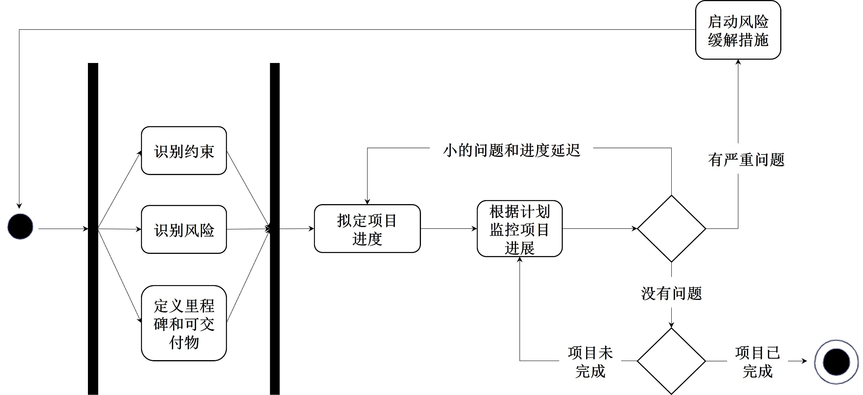
9.2.1
计划
（2）计划过程
图9-3 项目计划过程

Slide 20
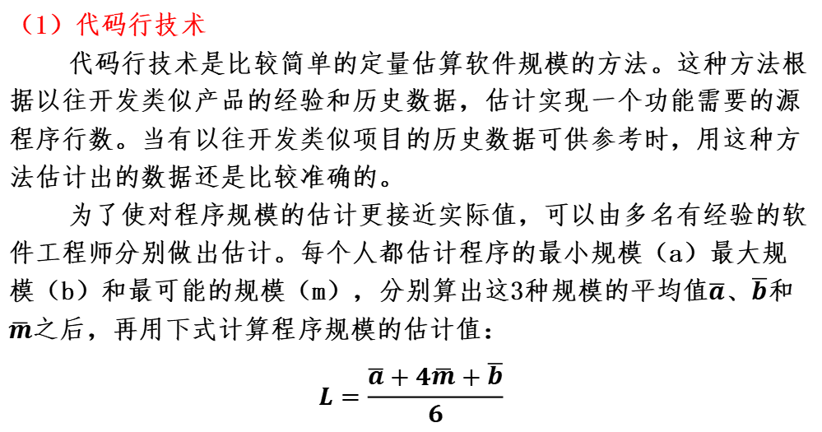
9.2.2
软件规模估算
（1）代码行技术
代码行技术是比较简单的定量估算软件规模的方法。这种方法根据以往开发类似产品的经验和历史数据，估计实现一个功能需要的源程序行数。当有以往开发类似项目的历史数据可供参考时，用这种方法估计出的数据还是比较准确的。
为了使对程序规模的估计更接近实际值，可以由多名有经验的软件工程师分别做出估计。每个人都估计程序的最小规模（a）最大规模（b）和最可能的规模（m），分别算出这3种规模的平均值$\overline{a}$、$\overline{b}$和$\overline{m}$之后，再用下式计算程序规模的估计值：
$$L=\frac{\overline{a}+4\overline{m}+\overline{b}}{6}$$

Slide 21
9.2.2
软件规模估算
用代码行技术度量软件规模，当程序较小时常用的单位是代码行数（lines of code，简称LOC），当程序较大时常用的单位是千行代码数（kilo lines of code，简称KLOC）。
①代码行技术的优点
a. 代码行是所有软件开发项目都有的“产品”，而且很容易计算。
b. 许多现有的软件估算模型使用LOC或KLOC作为关键的输入数据。
c. 已有大量基于代码行的文献和数据存在。
②代码行技术的缺点
a. 源程序仅是软件配置的一个成分，用它的规模代表整个软件的规模似乎不太合理。
b. 用不同语言实现同一个软件产品所需要的代码行数并不相同。
c. 这种方法不适用于非过程语言。

Slide 22
9.2.2
软件规模估算
（2）功能点技术
功能点技术依据对软件信息域特性和软件复杂性的评估结果，估算软件规模。这种方法用功能点（function points，简称FP）为单位，度量软件的规模。
①信息域特性
功能点技术定义了信息域的5个特性，分别是输入项数（Inp）、输出项数（Out）、查询数（Inq）、主文件数（Maf）和外部接口数（Inf）。下面讲述这5个特性的含义。
a. 输入项数：用户向软件输入的项数，这些输入给软件提供面向应用的数据。
b. 输出项数：软件向用户输出的项数，它们向用户提供面向应用的信息，如报表、屏幕、出错信息等。报表内的数据项不单独计数。
c. 查询数：所谓查询是一次联机输入，它导致软件以联机输出方式产生某种即时响应。
d. 主文件数：逻辑主文件（即数据的一个逻辑组合，它可能是某个大型数据库的一部分或是一个独立的文件）的数目。
e.外部接口数：机器可读的全部接口（如磁带或磁盘上的数据文件）的数量，用这些接口把信息传送给另一个系统。

Slide 23
9.2.2
软件规模估算
②估算功能点的步骤
用下述3个步骤，可以估算出一个软件的功能点数（即软件规模）。
a. 计算未调整的功能点数（UFP）。首先，把产品信息域的每个特性（即Inp、Out、Inq、Maf和Inf）都分类成简单级、平均级或复杂级。根据其等级，为每个特性都分配一个功能点数。例如，一个平均级的输入项分配4个功能点，一个简单级的输入项是3个功能点，而一个复杂级的输入项分配6个功能点。

Slide 24
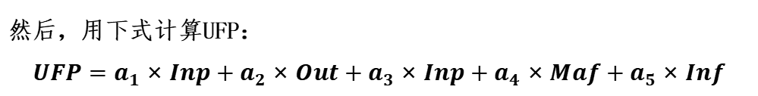
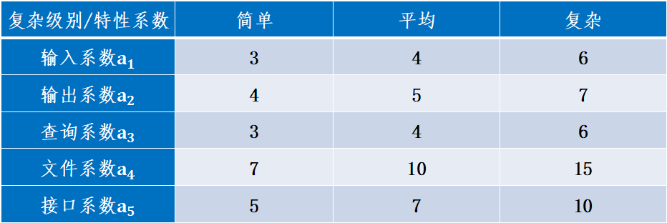
9.2.2
软件规模估算
然后，用下式计算UFP：
$$UFP=a_{1}×Inp+a_{2}×Out+a_{3}×Inp+a_{4}×Maf+a_{5}×Inf$$
表9-2 信息域特性系数值
复杂级别/特性系数 | 简单 | 平均 | 复杂
输入系数$a_{1}$ | 3 | 4 | 6
输出系数$a_{2}$ | 4 | 5 | 7
查询系数$a_{3}$ | 3 | 4 | 6
文件系数$a_{4}$ | 7 | 10 | 15
接口系数$a_{5}$ | 5 | 7 | 10

Slide 25
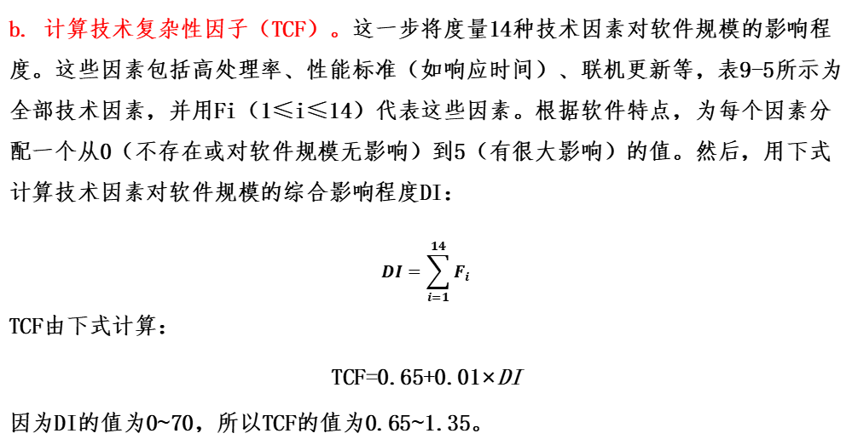
9.2.2
软件规模估算
b. 计算技术复杂性因子（TCF）。这一步将度量14种技术因素对软件规模的影响程度。这些因素包括高处理率、性能标准（如响应时间）、联机更新等，表9-5所示为全部技术因素，并用Fi（1≤i≤14）代表这些因素。根据软件特点，为每个因素分配一个从0（不存在或对软件规模无影响）到5（有很大影响）的值。然后，用下式计算技术因素对软件规模的综合影响程度DI：
$$DI=\sum_{i=1}^{14}{F_{i}}$$
TCF由下式计算：
TCF=0.65+0.01$×$DI
因为DI的值为0~70，所以TCF的值为0.65~1.35。

Slide 26
9.2.2
软件规模估算
表9-3 技术复杂性因子（TCF）
序号 | Fi | 技术因素
1 | F1 | 数据通信
2 | F2 | 分布式数据处理
3 | F3 | 性能标准
4 | F4 | 高负荷的硬件
5 | F5 | 高处理率
6 | F6 | 联机数据输入
7 | F7 | 终端用户效率
8 | F8 | 联机更新
9 | F9 | 复杂的计算
10 | F10 | 可重用性
11 | F11 | 安装方便
12 | F12 | 操作方便
13 | F13 | 可移植性
14 | F14 | 可维护性

Slide 27
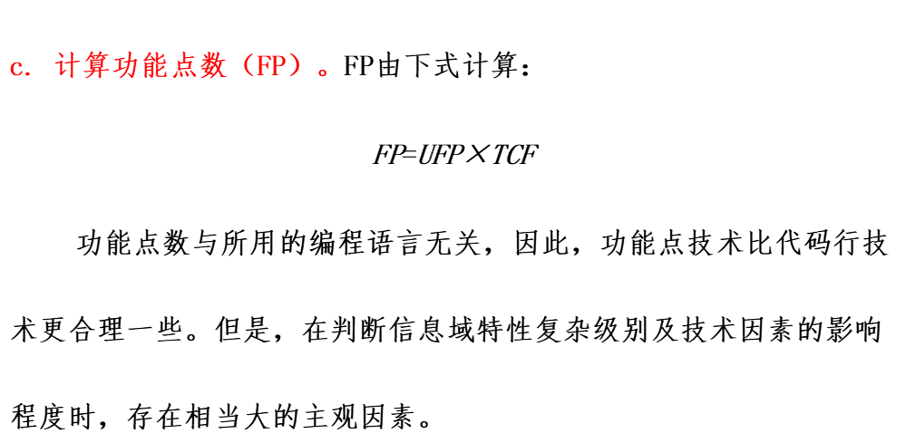
9.2.2
软件规模估算
c. 计算功能点数（FP）。FP由下式计算：
$$\text{FP}\text{=}\text{UFP}\text{×}\text{TCF}$$
功能点数与所用的编程语言无关，因此，功能点技术比代码行技术更合理一些。但是，在判断信息域特性复杂级别及技术因素的影响程度时，存在相当大的主观因素。

Slide 28
9.2.3
工作量估算
计算机软件估算模型使用由经验导出的公式来预测软件开发的工作量。工作量是软件规模（LOC或FP）的函数，工作量的单位通常是人月（pm）。
支持大多数估算模型的经验数据，都是从有限个项目的样本集中总结出来的。因此，没有一个估算模型能够适用于所有类型的软件和开发环境。
1981年 Boehm在《软件工程经济学》中首次提出了构造性成本模型COCOMO（Constructive Cost Model）。1997年 Boehm等人提出的 COCOMO2模型，是原始的 COCOMO模型的修订版，它反映了十多年来在成本估计方面所积累的经验。

Slide 29
9.2.3
工作量估算
COCOMO2给出了3个层次的软件开发工作量估算模型，这3个层次的模型在估算工作量时，对软件细节考虑的详尽程度逐级增加。这些模型既可以用于不同类型的项目，也可以用于同一个项目的不同开发阶段。这3个层次的估算模型分别介绍如下。
①应用系统组成模型：这个模型主要用于估算构建原型的工作量，模型名字暗示在构建原型时大量使用已有的构件。
②早期设计模型：这个模型适用于体系结构设计阶段。
③后体系结构模型：这个模型适用于完成体系结构设计之后的软件开发阶段。

Slide 30
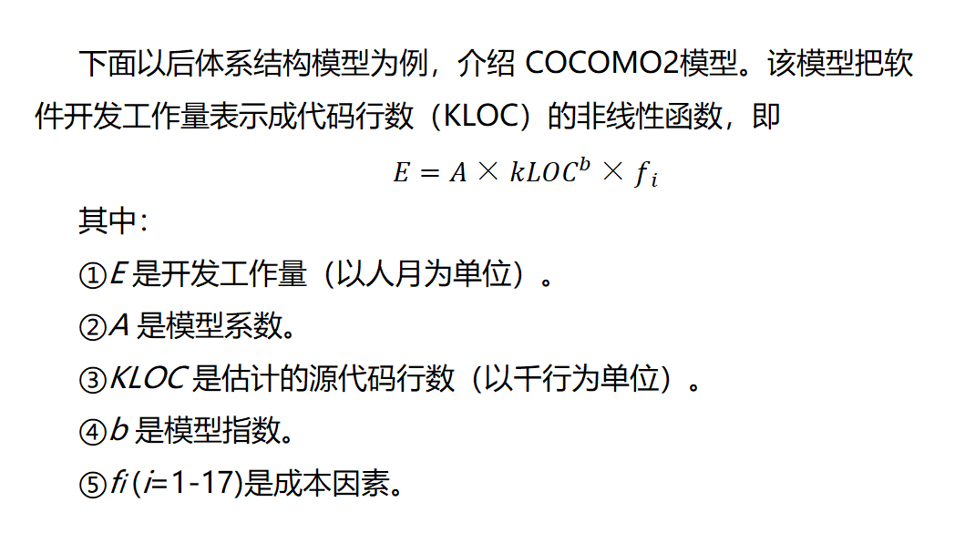
9.2.3
工作量估算
下面以后体系结构模型为例，介绍 COCOMO2模型。该模型把软件开发工作量表示成代码行数（KLOC）的非线性函数，即
$$E=A×kLOC^{b}×f_{i}$$
其中：
①E 是开发工作量（以人月为单位）。
②A 是模型系数。
③KLOC 是估计的源代码行数（以千行为单位）。
④b 是模型指数。
⑤fi (i=1-17)是成本因素。

Slide 31
9.2.3
工作量估算
表9-4 成本因素及工作量系数
成本因素 |  | 级别
 |  | 甚低 | 低 | 正常 | 高 | 甚高 | 特高
产品因素 | 要求的可靠性 | 0.75 | 0.88 | 1.00 | 1.15 | 1.39
 | 数据库规模 |  | 0.93 | 1.00 | 1.09 | 1.19
 | 产品复杂程度 | 0.75 | 0.88 | 1.00 | 1.15 | 1.30 | 1.66
 | 要求的可重用性 |  | 0.91 | 1.00 | 1.14 | 1.29 | 1.49
 | 需要的文档量 | 0.89 | 0.95 | 1.00 | 1.06 | 1.13
平台因素 | 执行时间约束 |  |  | 1.00 | 1.11 | 1.31 | 1.67
 | 主存约束 |  |  | 1.00 | 1.06 | 1.21 | 1.57
 | 平台变动 |  | 0.10 | 1.00 | 1.15 | 1.30
人员因素 | 分析员能力 | 1.50 | 1.22 | 1.00 | 0.83 | 0.67
 | 程序员能力 | 1.37 | 1.16 | 1.00 | 0.87 | 0.74
 | 应用领域经验 | 1.22 | 1.10 | 1.00 | 0.89 | 0.81
 | 平台经验 | 1.24 | 1.10 | 1.00 | 0.92 | 0.84
 | 语言和工作经验 | 1.25 | 1.12 | 1.00 | 0.88 | 0.81
 | 人员连续性 | 1.24 | 1.10 | 1.00 | 0.92 | 0.84
项目因素 | 使用软件工具 | 1.24 | 1.12 | 1.00 | 0.86 | 0.72
 | 多地点开发 | 1.25 | 1.10 | 1.00 | 0.92 | 0.84 | 0.78
 | 要求的开发进度 | 1.29 | 1.10 | 1.00 | 1.00 | 1.00

Slide 32
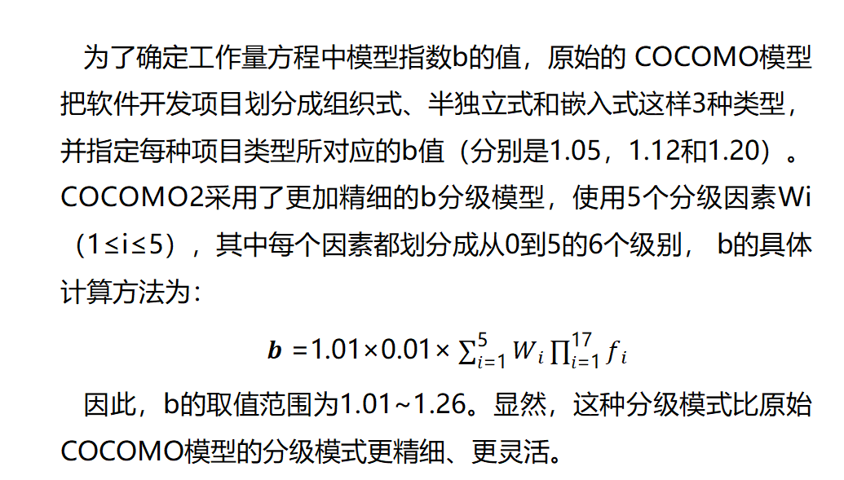
9.2.3
工作量估算
为了确定工作量方程中模型指数b的值，原始的 COCOMO模型把软件开发项目划分成组织式、半独立式和嵌入式这样3种类型，并指定每种项目类型所对应的b值（分别是1.05，1.12和1.20）。COCOMO2采用了更加精细的b分级模型，使用5个分级因素Wi（1≤i≤5），其中每个因素都划分成从0到5的6个级别， b的具体计算方法为：
$b=$1.01$×$0.01$×\sum_{i=1}^{5}{W_{i}}\prod_{i=1}^{17}{f_{i}}$
因此，b的取值范围为1.01~1.26。显然，这种分级模式比原始 COCOMO模型的分级模式更精细、更灵活。

Slide 33
9.2.3
工作量估算
COCOMO2使用的5个分级因素如下所述。
①项目先例性：这个分级因素指出对于开发组织来说该项目的新奇程度。诸如开发类似系统的经验，需要创新体系结构和算法，以及需要并行开发硬件、软件等因素的影响，都体现在这个分级因素中。
②开发灵活性：这个分级因素反映出为了实现预先确定的外部接口需求及为了及早开发出产品而需要增加的工作量。
③风险排除度：这个分级因素反映了重大风险已被消除的比例。在多数情况下，这个比例和指定了重要模块接口（即选定了体系结构）的比例密切相关。
④项目组凝聚力：这个分级因素表明了开发人员相互协作时可能存在的困难。它反映了开发人员在目标和文化背景等方面相一致的程度，以及开发人员组成一个小组工作的经验。
⑤过程成熟度：这个分级因素反映了按照能力成熟度模型度量出的项目组织的过程成熟度。

Slide 34
9.2.4
软件项目管理计划的组成
1简介 1.1项目概述 1.1.1意图、范围和目标 1.1.2设想和限制 1.1.3可交付项目 1.1.4时间表和预算概述 1.2项目管理计划的演化 2参考材料 3定义和缩略语 4项目组织 4.1外部接口 4.2内部结构 4.3角色和责任 5管理过程计划 5.1启动计划 5.1.1估算计划 5.1.2人员安置计划 5.1.3资源获取计划 5.1.4项目人员培训计划 5.2工作计划 5.2.1工作活动 5.2.2时间表分配 5.2.3资源分配 5.2.4预算分配 | 5.3控制计划 5.3.1需求控制计划 5.3.2时间表控制计划 5.3.3预算控制计划 5.3.4质量控制计划 5.3.5报表计划 5.3.6度量收集计划 5.4风险管理计划 5.5项目打结计划 6技术过程计划 6.1过程模型 6.2方法、工具和技术 6.3基础结构计划 6.4产品验收计划 7支持过程计划 7.1配置管理计划 7.2测试计划 7.3归档计划 7.4质量保证计划 7.5评审和审计计划 7.6问题解决计划 7.7转包商管理计划 7.8过程提升计划 8附加计划
图9-4 IEEE项目管理计划框架

Slide 35
9.3.1
软件项目团队管理概述
软件项目团队是具有共同目标、紧密协作的一个集体，包括：项目发起人、资助者、项目组（开发团队）、供应商、客户等。一般情况下，软件项目团队的特点是：临时性、团队成员的不稳定性、年轻化程度较高、是高度集中的知识型团队、成员的业绩不易量化考核。
软件项目团队管理就是采用科学的方法，对项目组织结构和项目全体参与人员进行管理，在项目团队中开展一系列科学规划、开发培训、合理调配、适当激励等方面的管理工作，使项目组织各方面的主观能动性得到充分发挥，同时促进高效的团队协作，以利于实现项目的目标。

Slide 36
9.3.1
软件项目团队管理概述
（1）软件项目的人力资源特征
人既是最大的成本又是最重要的资源。
人力成本：尽量使人力资源投入最小。
人力资源：尽量发挥资源的价值，使人力资源的产出最大。
（2）软件项目团队管理的主要内容
①项目组织的规划：确定项目中的角色、职责和组织结构。
②团队人员获取：获得项目所需的人力资源（个人或集体）。
③团队建设：提高团队成员个人为项目做出贡献的能力，提高团队作为集体发挥作用的能力。
④团队日常工作管理：跟踪团队成员工作绩效，解决问题和冲突，协调变更事宜。
⑤沟通管理：对在项目干系人之间传递项目信息的内容、方法和过程进行综合管理。保证项目干系人及时得到所需的项目信息。

Slide 37
9.3.1
软件项目团队管理概述
（3）团队协作的重要性
软件开发过程中提倡团队协作的主要原因包括：
①软件开发的过程复杂，特别是在一个较大型的软件项目中，一个人的力量和智慧显然是不够的。
②团队操作在很大程度上可以实现优势互补。例如在开发软件的时候，一方面需要实现强大的功能，另一方面需要有良好的人机交互界面，这就需要团队成员各施其职，发挥各自特长。
③团队合作在很大程度上培养了人与人之间的沟通和理解能力。团队中只有通过频繁地相互交流，团队成员在研发过程中遇到的困难才能最快、有效地得到解决。

Slide 38
9.3.2
项目组织的规划
软件开发需要通过项目组织的规划，来确定项目团队的角色，明确组织结构，分配人员职责，制定人员配置管理计划。
项目开发人员职责分配是为项目组织中的部门或个人分配职责，避免因责任不清而造成工作互相推诿、责任互相推卸的现象。责任分配矩阵是用来对项目团队成员进行分工，明确其角色与职责的有效工具。

Slide 39
9.3.2
项目组织的规划
单位 | WBS任务
 | 1.1 | 1.2 | 1.3 | 1.4 | 1.5
开发部门 | R | RP
测试部门 |  |  | RP
项目支持部门 |  |  |  | RP
硬件部门 | P
用户支持部门 |  |  |  |  | RP
…
注：R：负责者 P：执行者
图9-5 责任分配矩阵图1
内容 | A | B | C | D | E
单元测试 | S | A | I | I | R
整合测试 | S | P | A | I | R
系统测试 | S | P | A | I | R
用户接受度测试 | S | P | I | A | R
注：A：负责 P：参与 R：需要审查 I：需要输入 S：需要签字
图9-6 责任分配矩阵图2

Slide 40
9.3.3
团队建设和日常管理
项目团队建设有助于提高团队成员的技能，提升他们完成项目活动的能力，加强团队成员的信任感和凝聚力，以促进团队协作。项目团队日常管理是通过观察团队的行为、管理冲突、解决问题，以及评估团队成员的绩效，来促进项目的进展。
团队建设和日常管理包含人际关系和人的情感、动机等因素，所以不仅需要制度上的保障，还需要项目管理者的“情商”，进行“人性化管理”。
项目的高压环境、责任模糊、技术上的不同观点等问题都可能引起团队成员之间的冲突。合适的团队建设与日常管理可以减少或避免成员之间的冲突，有助于提高创造力。团队建设在项目初期就应该对冲突管理进行计划，分析在项目的各阶段可能出现的冲突。

Slide 41
小结
1.了解软件工程项目管理的相关知识。
2.了解软件团队管理的基本方法。
3.熟悉需求变更管理的基本方法。
4.熟悉常用软件工程中计划与估算方法。
5.熟悉软件项目风险管理的基本方法。
6.掌握软件项目管理计划的制定方法

Slide 42
练习与讨论
1. 软件工程项目管理包括哪些方面的管理内容? 软件工程项目管理中最突出的问题是什么？
2. 软件开发模型有哪些？以及各自的特点是什么？
3. 一般软件项目有哪些风险？在风险管理中最重要的是什么？
4. 请阐述制定进度计划的工作流程。
5. 什么是项目过程度量？其方法有哪些？
6. 已知一个软件项目的记录，开发人员6人，其代码行数为20.2KLOC，工作量43PM，成本314000美元，错误数N=64，文档页数1050页。尝试计算开发该软件项目的生产率、平均成本、代码出错率和文档率？

Slide 43
练习与讨论
7. 为了帮助项目管理人员、项目规划人员全面了解软件开发过程存在的风险，专家建议设计并使用各类风险检测表标识各种风险用于人员配备风险检测，内容如下：
开发人员的水平如何；
开发人员在技术上是否配套；
开发人员的数量如何；
开发人员是否能够自始至终地参加软件开发工作；
开发人员是否能够集中全部精力投入软件开发工作；
开发人员对自己的工作是否有正确的期望；
开发人员是否接受过必要的培训；
开发人员的流动是否能够保证工作的连续性。
请根据以上风险评估标识，设计一个方法用于对软件开发过程中人员配备风险检测。

Slide 44
练习与讨论
8. 某软件公司的产品部门分成几个功能块组（Feature Team）。每个功能块组一般负责一个具体的功能模块，并由10到50人组成。根据功能模块的大小，功能块组可能被分成若干子功能块小组。最后每个功能块小组一般不超过10人，其中至少会有一个程序经理（Program Manager），几个开发人员和几个测试人员。
9. 请问微软这种小组结构属于哪一种，并介绍下该结构的优缺点？

